Slide 1
단풍이 떠오르는 피피티
20201002 MYMY

Slide 2
CONTENTS
1 소제목
이러이러한 내용 어쩌구 저쩌구 설명
2 소제목
이러이러한 내용 어쩌구 저쩌구 설명
3 소제목
이러이러한 내용 어쩌구 저쩌구 설명

Slide 3
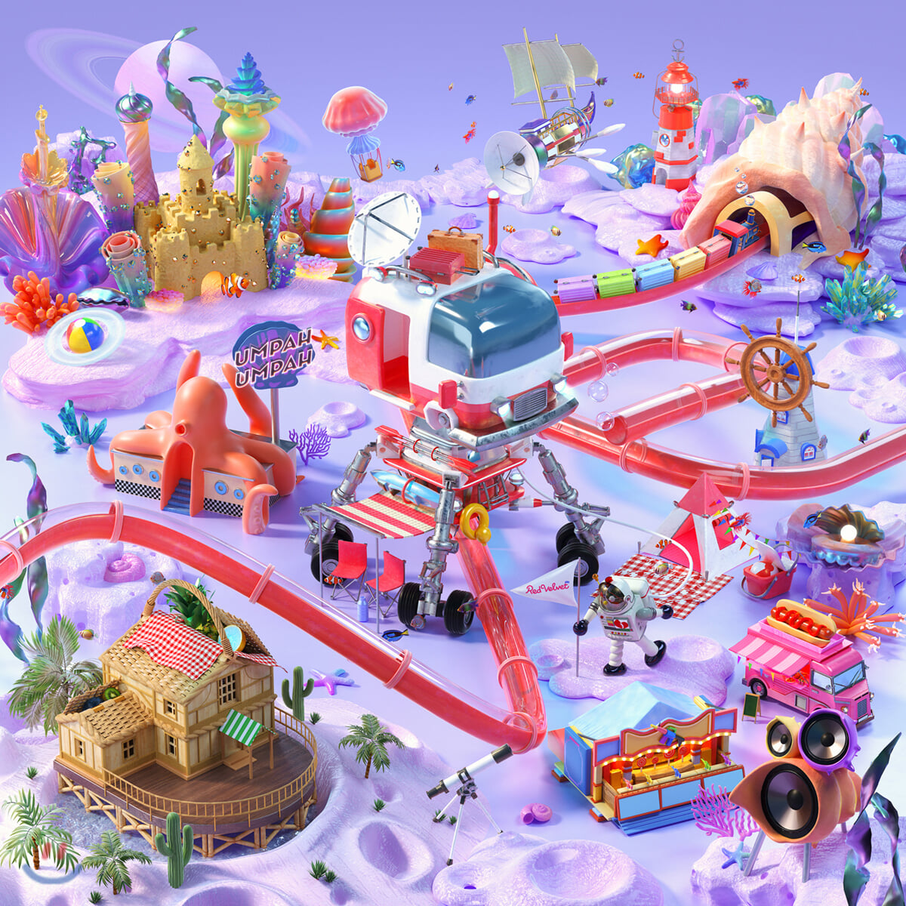
레드벨벳 CARPOOL
Excuse me baby! 놀라지 말고 이 차에 훌쩍 탈래요?
처음 본 순간 느낌이 왔어 같은 걸 원해 우리 떠나요 따라 해봐 ABC보다 쉬운 게 있어
하루를 한번 비틀어 봐요 해변을 따라가는 거예요
소리 크게 질러 던져 Uh-uh yeah we’re feeling good
시원한 바람 느껴요 Oh 두 손을 위 올려 흔들어 Uh-uh
루프를 열어 모르는 사람도 Hi- Hi- 우린 다 친구 친구야
태양은 머리 위에서 우리를 놀려 대고요
파도 소리를 들은 듯해 맞지 맞지?
좀 어색했던 우리 달라진 거지? 장난치고 떠들다 보니
Hey wow 친해졌어 자 어디로든 달려가

Slide 4
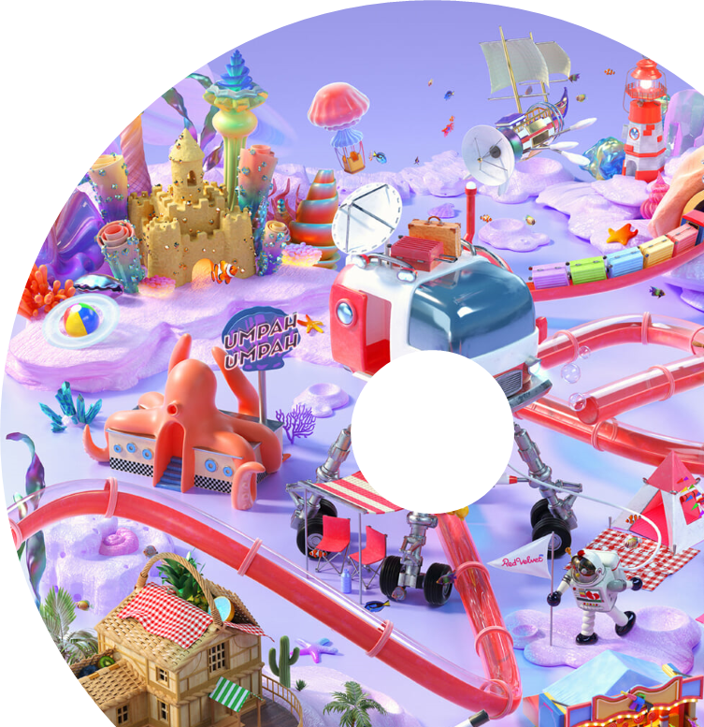
레드벨벳 CARPOOL
Excuse me baby! 놀라지 말고 이 차에 훌쩍 탈래요?
처음 본 순간 느낌이 왔어 같은 걸 원해 우리 떠나요 따라 해봐 ABC보다 쉬운 게 있어
하루를 한번 비틀어 봐요 해변을 따라가는 거예요
소리 크게 질러 던져 Uh-uh yeah we’re feeling good
1
시원한 바람 느껴요 Oh 두 손을 위 올려 흔들어 Uh-uh
루프를 열어 모르는 사람도 Hi- Hi- 우린 다 친구 친구야
2
태양은 머리 위에서 우리를 놀려 대고요
파도 소리를 들은 듯해 맞지 맞지?
3

Slide 5
레드벨벳 CARPOOL
하루를 한번 비틀어 봐요 해변을 따라가는 거예요
소리 크게 질러 던져 Uh-uh yeah we’re feeling good
시원한 바람 느껴요 Oh 두 손을 위 올려 흔들어 Uh-uh
루프를 열어 모르는 사람도 Hi- Hi- 우린 다 친구 친구야
태양은 머리 위에서 우리를 놀려 대고요
파도 소리를 들은 듯해 맞지 맞지?
좀 어색했던 우리 달라진 거지? 장난치고 떠들다 보니
Hey wow 친해졌어 자 어디로든 달려가

Slide 6
감사합니다

